Slide 1
Lauflicht
Präsentation von Simon Weber & Patrick Janß

Slide 2
Inhalt
Was ist ein Lauflicht ?
Schritte zum Programmieren
Ergebnis
Quelle

Slide 3
Was ist ein lauflicht?
Eine Abfolge von Lichtern, die nacheinander leuchten
Erweckt den Eindruck, die Lichtquelle bewege sich selbst
Lauflichter besitzen einen hohen Aufmerksamkeitsfaktor
Werden oft in der Werbung oder bei Warnsystemen verwendet

Slide 4
Schritte zum programmieren
1. definieren wo die LED‘s angeschlossen sind
2. eine for-Schleife erzeugen zum hochzählen der LED‘s
3. und eine if-Schleife zur Überprüfung, wann die letzte LED ausging

Slide 5
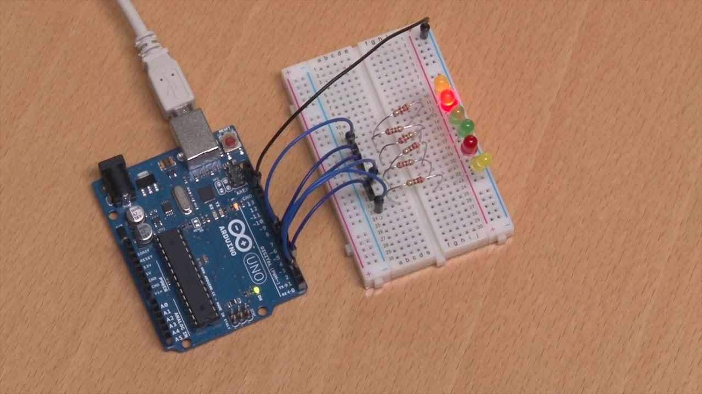
Ergebnis

Slide 6
Quellen
https://de.wikipedia.org/wiki/Lauflicht 25.03.2020 / 12:52
https://www.youtube.com/watch?v=UwT9HrYOews 25.03.2020 / 12: 52
https://www.google.de/search?q=arduino+lauflicht+6+LEDs+schaltung&source=lnms&tbm=isch&sa=X&ved=2ahUKEwjC6s3yyLXoAhXVURUIHe1NDNwQ_AUoAnoECAwQBA&biw=1164&bih=532#imgrc=RWLjSCWXEX2TwM 25.03.2020 / 12:59

